Slide 1
Introduction à la thermodynamique

Slide 2
Objet de la thermodynamique
La thermodynamique étudie les transformations macroscopiques des systèmes physiques, en particulier les échanges :
d’énergie (forme mécanique :travail et forme thermique : chaleur),
de matière (systèmes ouverts),
en s’appuyant sur des fonctions ou grandeurs d’état indépendantes du chemin suivi.
Elle ne décrit pas le mouvement microscopique des particules (contrairement à la mécanique statistique).

Slide 3
La thermodynamique est une théorie phénoménologique (basée sur l’observation):
elle repose sur des principes généraux expérimentaux,
elle ne suppose aucun modèle microscopique,
elle décrit les systèmes à l’aide de grandeurs macroscopiques.
Elle est indépendante de la mécanique statistique (qui elle s’interesse à ce qui se passe au niveau microscopique), mais compatible avec elle.

Slide 4
Objectifs
Décrire les états d’équilibre
Étudier les transformations
Établir les bilans énergétiques (Premier principe)
Déterminer les conditions de possibilité (évolution) des transformations (Second principe)

Slide 5
Système thermodynamique et milieu extérieur
On dénomme système thermodynamique un corps ou un ensemble de corps que soit solide ou fluide formant un ensemble réel ou virtuel bien délimité dans l’espace.
c’est dans ce système qu’on étudie les échanges énergétique par le biais de la thermodynamique.
Le reste au sein duquel se trouve le système thermodynamique est dit milieu extérieur.
L’ensemble {Système + milieu extérieur} est dit Univers.

Slide 6
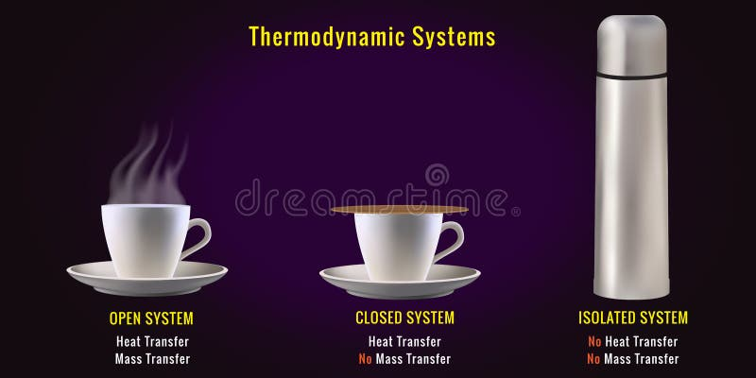
Suivant les frontières du système considéré, on distingue trois types de systèmes.
Système ouvert : Système qui peut échanger de la matière et de l’énergie avec le milieu extérieur.
Système fermé : Système qui peut échanger de l’énergie mais pas de la matière avec le milieu extérieur.
Système isolé : Système qui n’échange ni matière ni énergie avec l’extérieur.

Slide 7
Postulat d’existence de l’état
À l’équilibre thermodynamique, l’état d’un système est entièrement décrit par un nombre fini de variables macroscopiques indépendantes.
Ces variables sont appelées variables d’état. (Pression, volume, température……)
Un système est en équilibre thermodynamique si toutes ses variables d’état n’évoluent pas.
Un état d’équilibre donné est caractérisé par les valeurs des variables d’état.
Si un système est soumis à des conditions extérieures uniformes et constantes, il évolue vers un état d’équilibre thermodynamique qu’il ne quittera pas spontanément.
Pour un système à l’équilibre on a une équation d’état de la forme f(P,V,T,n,…)=0qui lie les variables d’état.

Slide 8
Équilibre thermodynamique
Un système est à l’équilibre thermodynamique s’il est simultanément dans un état de :
Équilibre dynamique ou mécanique : La pression est uniforme au sein du système, pas de gradient de pression à l’intérieur du système,
Équilibre thermique : La température est uniforme au sein du système, pas de gradient de température à l’intérieur du système,
Equilibre de matière : pas de réaction chimique (modification interne de la composition du système) ni diffusion (mouvement interne de matière dû à un gradient de concentration) ni transfert de matière à travers la frontière du système.
Toute évolution spontanée d’un système tend vers l’équilibre.

Slide 9
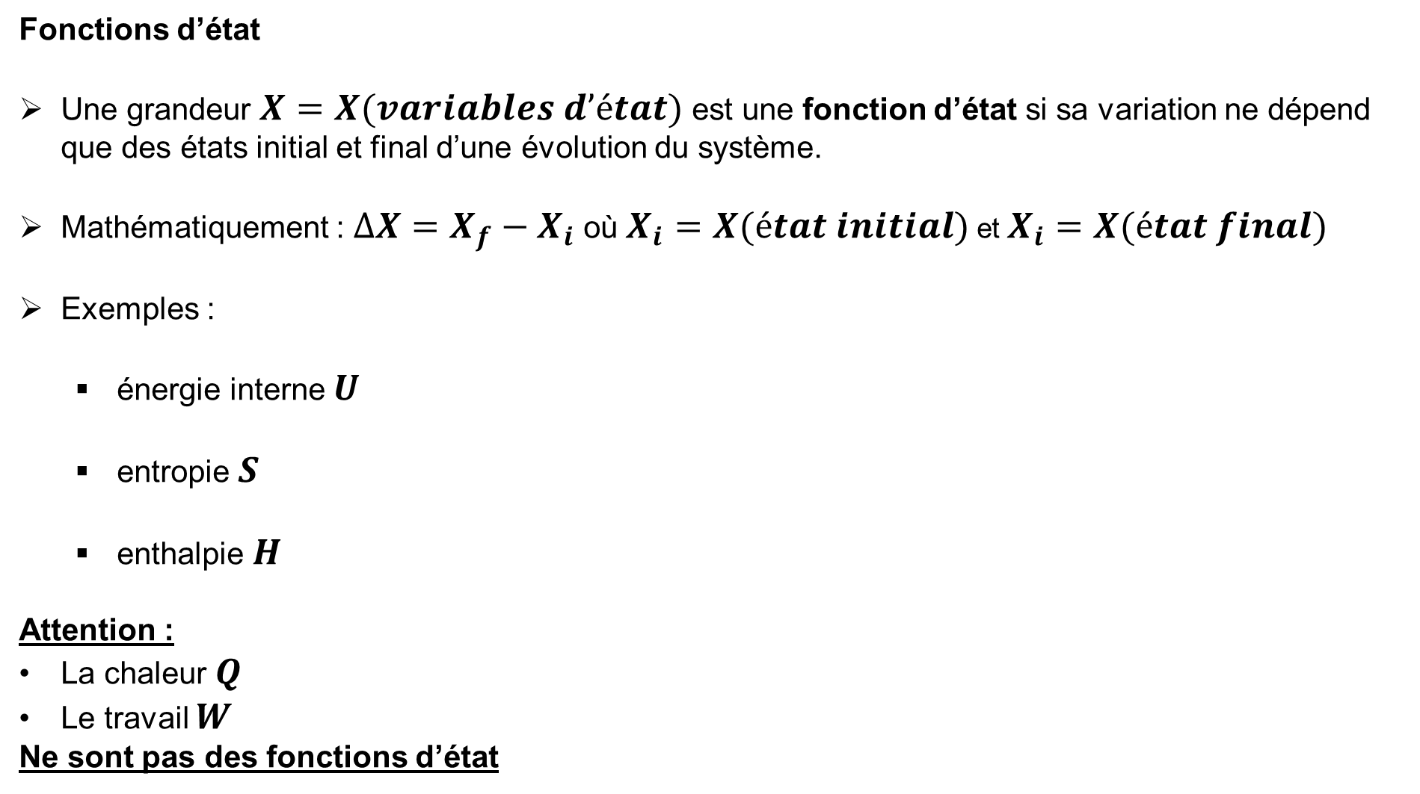
Fonctions d’état
Une grandeur $X=X(variables d’état)$ est une fonction d’état si sa variation ne dépend que des états initial et final d’une évolution du système.
Mathématiquement : $∆X=X_{f}−X_{i}$ où $X_{i}=X(état initial)$ et $X_{i}=X(état final)$
Exemples :
énergie interne $U$
entropie $S$
enthalpie $H$
Attention :
La chaleur $Q$
Le travail $W$
Ne sont pas des fonctions d’état

Slide 10
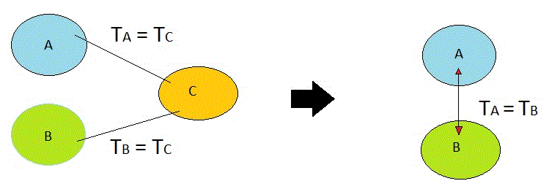
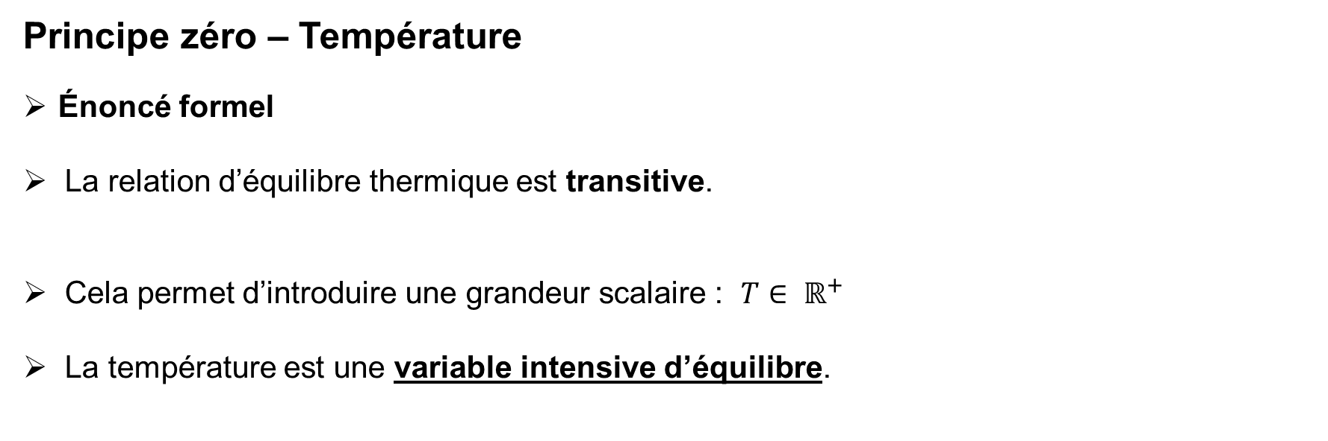
Principe zéro – Température
Énoncé formel
La relation d’équilibre thermique est transitive.
Cela permet d’introduire une grandeur scalaire : $T∈ ℝ^{+}$
La température est une variable intensive d’équilibre.

Slide 11

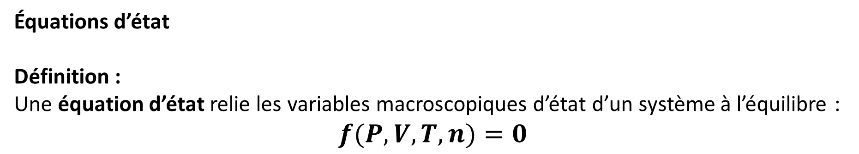
Équations d’état
Définition :
Une équation d’état relie les variables macroscopiques d’état d’un système à l’équilibre :
$$f(P,V,T,n)=0$$
Gaz parfait
$$PV=nRT$$
Hypothèses implicites du modèle gaz parfait:
interactions négligeables,
volume propre des molécules négligé,
collisions élastiques.

Slide 12
Transformations thermodynamiques
Transformation thermodynamique : Le processus de variation de l’état du système à cause des échanges avec le milieu extérieur s’appelle une transformation ou évolution thermodynamique.
Une transformation correspond donc au passage d’un état d’équilibre thermodynamique à un autre.
Les variables d’état sont modifiées lors d’une transformation. Elles sont définies à l’état initial et à l’état final.
En général, les variables d’état ne sont pas définies (Si pas uniformes) pendant la durée de la transformation.

Slide 13
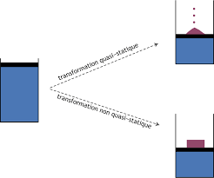
Transformation quasistatique :
Une transformation qui s’effectue très lentement, permet au système de rétablir son état d’équilibre à chaque instant de son évolution, cette transformation est appelée transformation réversible ou équilibrée.
Le chemin de l’évolution est alors constitué d’une succession d’états d’équilibre internes infiniment voisins permettant de passer de l’état initial vers l’état final.
Les variables d’état sont définies dans tous les états d’équilibre intermédiaires.
Transformation non quasi-statique :
Une transformation non quasi-statique ou rapide correspond à une évolution non homogène et rapide des variables d’état. Celles-ci ne sont pas définies pendant la transformation mais uniquement dans les états d’équilibres initial et final.

Slide 14
Transformation réversible
C’est une transformation quasi-statique infiniment pouvant être inversée. C’est-à-dire qu’on puisse repasser exactement par tous les états d’équilibre successifs antérieurs qu’on modifie les contraintes extérieures en sens inverse.
C’est une transformation hypothétique non réelle.
Mais peut servir pour calculer ou exprimer les variations des fonctions d’état.
Transformation irréversible
C’est une transformation non quasi-statique ou transformation quasi-statique non renversable.
Toutes les transformations réelles sont irréversibles. Donc elles leur correspond un sens d’évolution unique. (Deuxième principe)

Slide 15
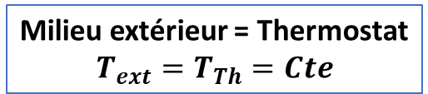
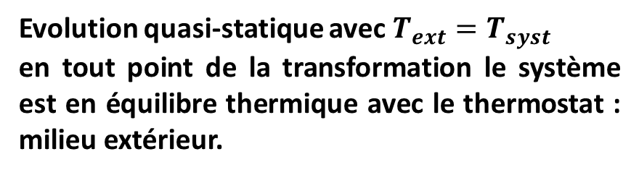

Transformations particulières :
1. Transformation isotherme : transformation s'effectuant à température constante (T=cte).
Transformation monotherme
Transformation isotherme
Evolution non quasi-statique avec $T_{ext}=Constante$
Evolution quasi-statique avec $T_{ext}=T_{syst}$
en tout point de la transformation le système est en équilibre thermique avec le thermostat : milieu extérieur.
Milieu extérieur = Thermostat
$$T_{ext}=T_{Th}=Cte$$
Système
Contact thermique = paroi perméable à la chaleur
$T_{syst}$ n’est pas définie

Slide 17

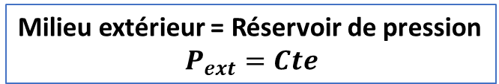


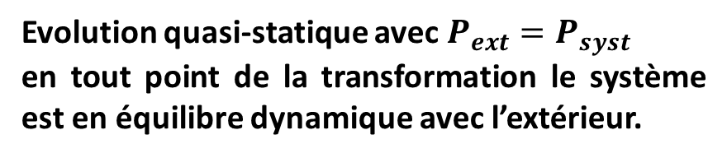



2. Transformation isobare : transformation s'effectuant à pression constante (P=cte).
Transformation monobare
Transformation isobare
Evolution non quasi-statique avec $P_{ext}=Constante$
Evolution quasi-statique avec $P_{ext}=P_{syst}$
en tout point de la transformation le système est en équilibre dynamique avec l’extérieur.
Milieu extérieur = Réservoir de pression
$$P_{ext}=Cte$$
$$P_{ext}$$
$$P_{ext}$$
$$P_{syst}=P_{ext}$$
Système
Système
$$P_{ext}$$
$$P_{ext}$$
La pression du système $P_{syst}$n’est pas définie

Slide 18
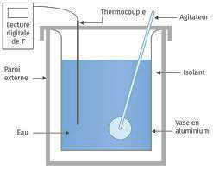
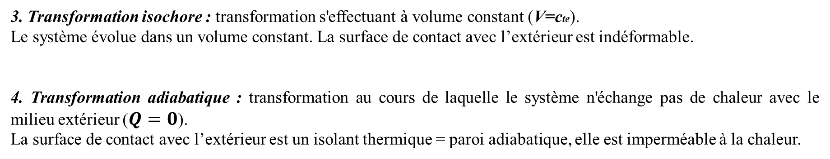
3. Transformation isochore : transformation s'effectuant à volume constant (V=cte).
Le système évolue dans un volume constant. La surface de contact avec l’extérieur est indéformable.
4. Transformation adiabatique : transformation au cours de laquelle le système n'échange pas de chaleur avec le milieu extérieur ($Q=0$).
La surface de contact avec l’extérieur est un isolant thermique = paroi adiabatique, elle est imperméable à la chaleur.

Slide 19
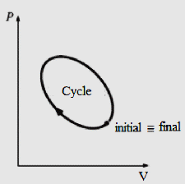
5. Transformation cyclique : c’est une transformation dans laquelle l’état final s’identifie à l’état initial

Slide 20
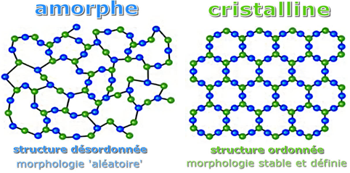
Divers états de la matière
Etat solide:
Les particules constitutives se trouvent à une place déterminée et effectuent uniquement des oscillations par rapport à cette position moyenne. Ces oscillations constituent le phénomène d’agitation thermique.
Il existe deux arrangements des particules:
Slide cristallin : les particules constitutives sont rangées régulièrement dans l’espace, l’arrangement étant périodique. Exemples : cristaux métalliques (Cu, Fe…), cristaux ioniques (NaCl,….)…….
Solide amorphe : solide qui ne possède pas d’arrangement périodique. Les particules constitutives sont rangées de façon aléatoires. Exemples : certains verres.
Propriétés macroscopiques des solides : incompressibles, masses volumiques ou densités importantes. Les solides seront considérés comme indéformables!

Slide 21
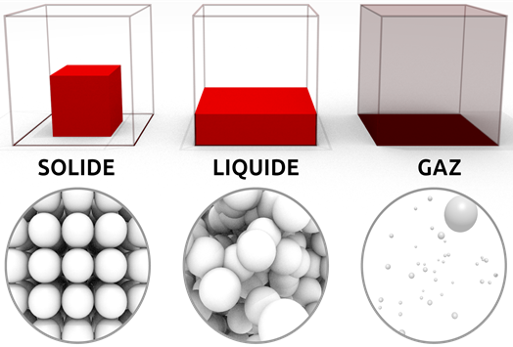
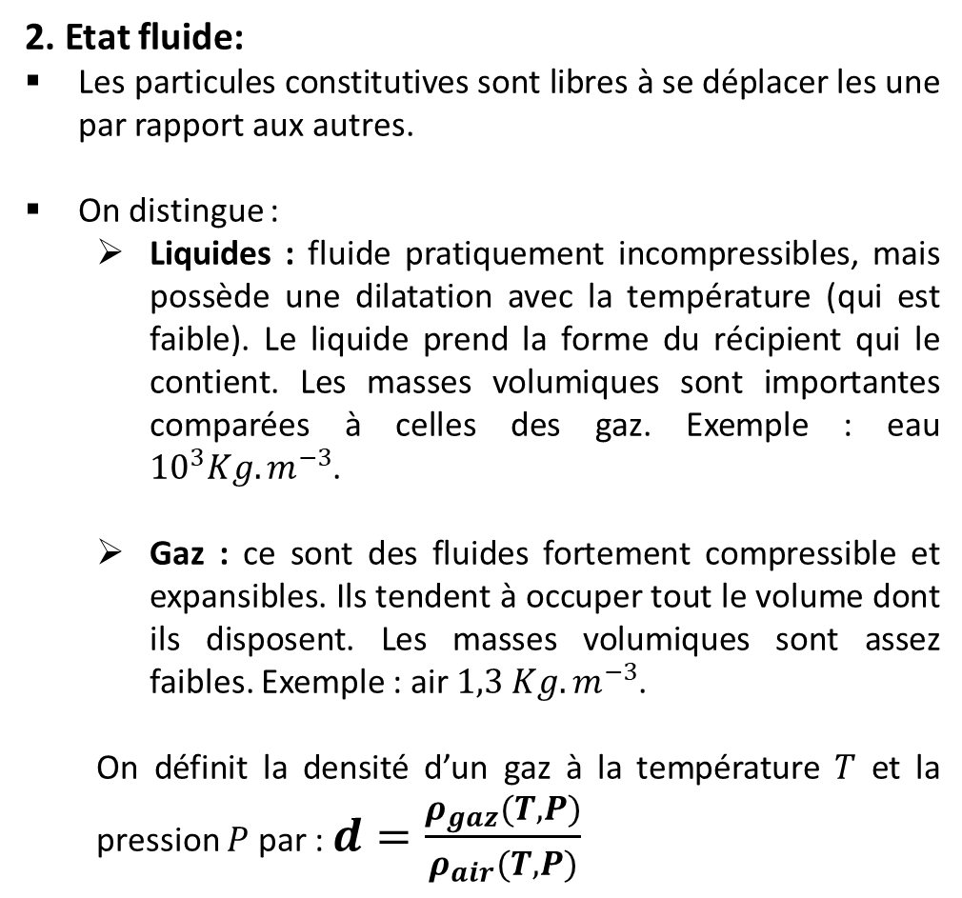
2. Etat fluide:
Les particules constitutives sont libres à se déplacer les une par rapport aux autres.
On distingue :
Liquides : fluide pratiquement incompressibles, mais possède une dilatation avec la température (qui est faible). Le liquide prend la forme du récipient qui le contient. Les masses volumiques sont importantes comparées à celles des gaz. Exemple : eau ${10}^{3}Kg.m^{−3}$.
Gaz : ce sont des fluides fortement compressible et expansibles. Ils tendent à occuper tout le volume dont ils disposent. Les masses volumiques sont assez faibles. Exemple : air $1,3 Kg.m^{−3}$.
On définit la densité d’un gaz à la température $T$ et la pression $P$ par : $d=\frac{ρ_{gaz}(T,P)}{ρ_{air}(T,P)}$

Slide 22


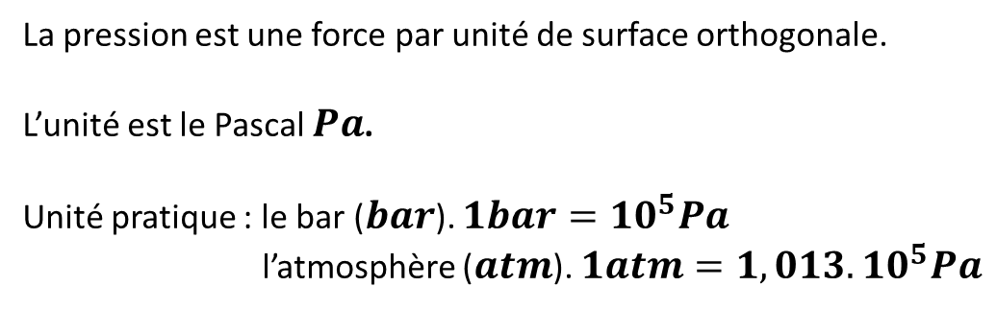



Statique des fluides
1. Pression dans un fluide
Fluide en équilibre : Les différentes parties du fluide sont au repos par rapport au référentiel macroscopique, il n y a pas d’écoulement du fluide. Au niveau microscopique les particules constitutives sont animées de mouvements incessants et désordonnés, c’est l’agitation thermique.
Pression exercée par un fluide sur la surface du volume qui le contient
$$d^{2}{\vec{F}}_{pres}$$
$d^{2}\vec{S}(M)$ est un élément de surface orienté au voisinage du point $M$.
$$d\vec{S}(M)$$
$$M$$
La force de pression exercée par le fluide intérieur sur cet élément de surface
Est :
$$P_{int}(M)$$
$$d^{2}{\vec{F}}_{pres}=P_{int}(M)d^{2}\vec{S}(M)$$
La pression est une force par unité de surface orthogonale.
L’unité est le Pascal $Pa$.
Unité pratique : le bar ($bar$). $1bar={10}^{5}Pa$
l’atmosphère ($atm$). $1atm=1,013.{10}^{5}Pa$
Fluide

Slide 23



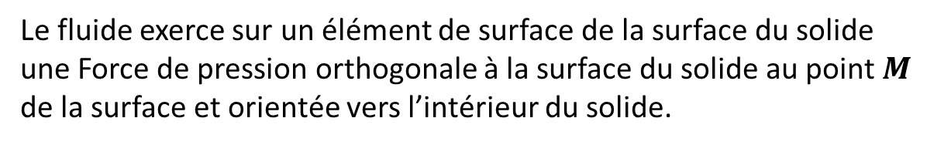

Pression exercée sur un solide immergé dans un fluide ambiant
Le fluide exerce sur un élément de surface de la surface du solide une Force de pression orthogonale à la surface du solide au point $M$ de la surface et orientée vers l’intérieur du solide.
Fluide
$$P_{ext}(M)$$
$$d^{2}{\vec{F}}_{pres}=P_{ext}(M)d^{2}\vec{S}(M)$$
$$d\vec{S}(M)$$
$$d^{2}{\vec{F}}_{pres}$$
La pression au niveau de la surface du solide peut dépendre de la position du point M, mais pas de l’aire l’élément de surface et de son orientation.
On admettra que la pression est une propriété du fluide à l’endroit où se trouve l’élément de surface, et existe même s’il n’y a pas d’élément de surface immergée.
Solide

Slide 24

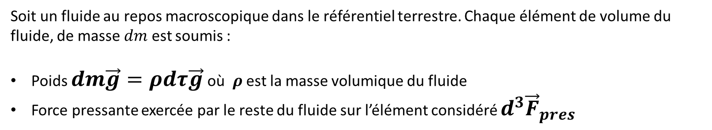
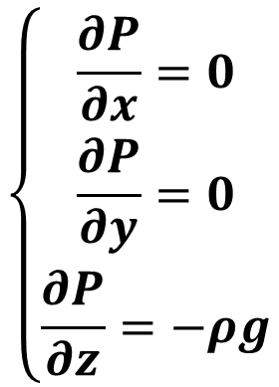

2. Loi fondamentale de l’hydrostatique
Soit un fluide au repos macroscopique dans le référentiel terrestre. Chaque élément de volume du fluide, de masse $dm$ est soumis :
Poids $dm\vec{g}=ρdτ\vec{g}$ où $ρ$ est la masse volumique du fluide
Force pressante exercée par le reste du fluide sur l’élément considéré $d^{3}{\vec{F}}_{pres}$
z
P(x,y,z+dz)
A l’équilibre : $ρdτ\vec{g}+d^{3}{\vec{F}}_{pres}=\vec{0}$
$$\vec{g}$$
Par projection :
$$\left\{\begin{aligned}\frac{∂P}{∂x}=0 \\ \frac{∂P}{∂y}=0 \\ \frac{∂P}{∂z}=−ρg\end{aligned}\right.$$
P(x,y,z)
x
y

Slide 25
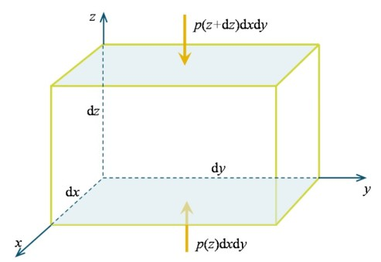
Calcul

Slide 26
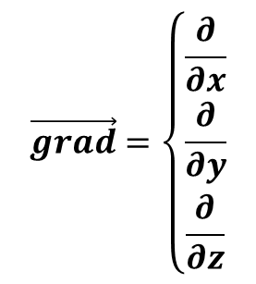

Conclusion :
Dans un fluide en équilibre dans le champ de pesanteur, la pression vérifie la li dite loi de l’hydrostatique :
$$\vec{grad}P\left(M\right)=ρ(M)\vec{g}$$
$$\vec{grad}=\left\{\begin{aligned}\frac{∂}{∂x} \\ \frac{∂}{∂y} \\ \frac{∂}{∂z}\end{aligned}\right.$$
Est un opérateur appliqué à une fonction scalaire et qui rend compte de la variation de cette fonction suivant les directions Ox, Oy et Oz.

Slide 27

Cas d’un fluide incompressible (Liquides)
La densité $ρ$ est indépendant de la pression $P$.
Montrons que les surface isobares sont des plans horizontaux?

Slide 28
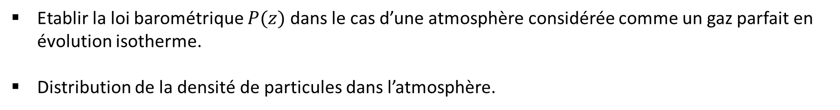

Cas d’un fluide compressible (Gaz)
La densité $ρ$ dépend de la pression $P$.
Etablir la loi barométrique $P(z)$ dans le cas d’une atmosphère considérée comme un gaz parfait en évolution isotherme.
Distribution de la densité de particules dans l’atmosphère.

Slide 29
Profil de la pression dans la troposphère

Slide 31
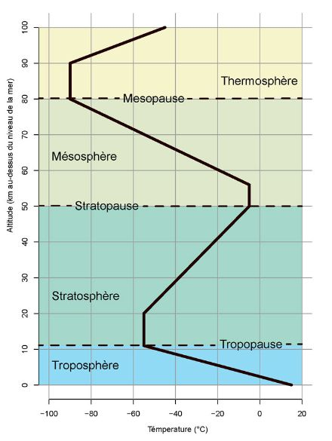


Evolution de la température dans l’atmosphère
Dans la troposphère :
$$T\left(z\right)=T_{0}−αz$$
$$α=6,5.{10}^{−3}K.m^{−1}$$
Chercher $P(z)$ avec cette nouvelle donnée sur la température.

Slide 32
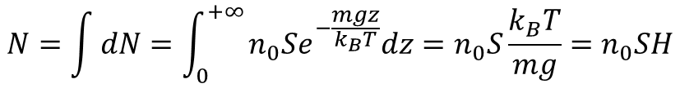


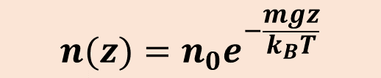


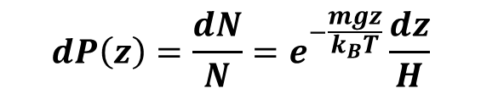

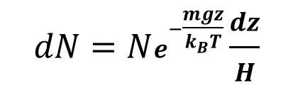
$$z$$
Distribution de la densité de particules dans l’atmosphère
$$n(z)=n_{0}e^{−\frac{mgz}{k_{B}T}}$$
Le nombre de particule contenu dans le cylindre élémentaire est :
$$z+dz$$
$$dN=n\left(z\right)Sdz=n_{0}Se^{−\frac{mgz}{k_{B}T}}dz$$
$$z$$
Le nombre total de particule contenu dans la colonne d’air est :
$$N=\int{dN}=\int_{0}^{+∞}{n_{0}Se^{−\frac{mgz}{k_{B}T}}dz}=n_{0}S\frac{k_{B}T}{mg}=n_{0}SH$$
$$S$$
$$dN=Ne^{−\frac{mgz}{k_{B}T}}\frac{dz}{H}$$
$$dP\left(z\right)=\frac{dN}{N}=e^{−\frac{mgz}{k_{B}T}}\frac{dz}{H}$$
La probabilité de trouver une particule à l’altitude z est :

Slide 33
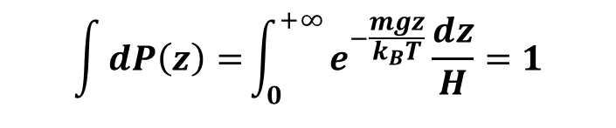
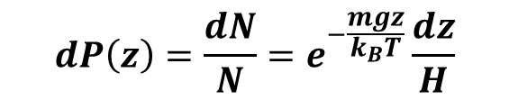

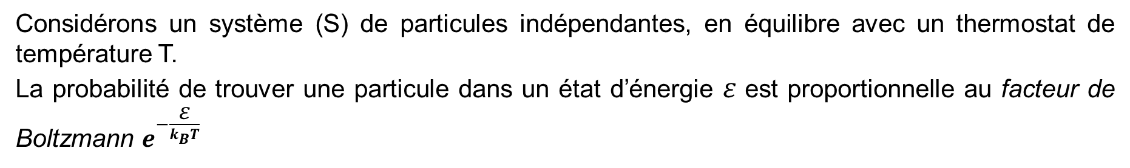
$$dP\left(z\right)=\frac{dN}{N}=e^{−\frac{mgz}{k_{B}T}}\frac{dz}{H}$$
$$\int{dP\left(z\right)=}\int_{0}^{+∞}{e^{−\frac{mgz}{k_{B}T}}}\frac{dz}{H}=1$$
Le facteur de Boltzman $e^{−\frac{mgz}{k_{B}T}}$, il représente la loi de distribution statistique des particules de l’air dans l’énergie potentielle de pesanteur en évolution isotherme (thermostaté).
En général : Le facteur de Boltzmann est omniprésent dans la description de la répartition statistique des particules dans un système en équilibre thermodynamique en contact avec un thermostat.
Considérons un système (S) de particules indépendantes, en équilibre avec un thermostat de température T.
La probabilité de trouver une particule dans un état d’énergie 𝜀 est proportionnelle au facteur de Boltzmann $e^{−\frac{\text{ε}}{k_{B}T}}$
$$P\left(ε\right)=Cte.e^{−\frac{\text{ε}}{k_{B}T}}$$

Slide 34
$$Loi de distribution de Boltzman$$

Slide 35
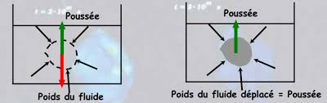

Théorème d’Archimède
La poussée d'Archimède est une force verticale dirigée vers le haut, exercée par un fluide (liquide ou gaz) sur tout objet (solide) qui y est plongé, partiellement ou totalement, cette force étant égale au poids du volume de fluide déplacé par l'objet
Elle s'applique au centre de gravité du volume de fluide déplacé (centre de poussée).
Ce qui explique pourquoi les bateaux flottent et les objets paraissent plus légers dans l'eau.
$${\vec{π}}_{A}=−ρ_{fluide}V_{solide}\vec{g}$$

Slide 36
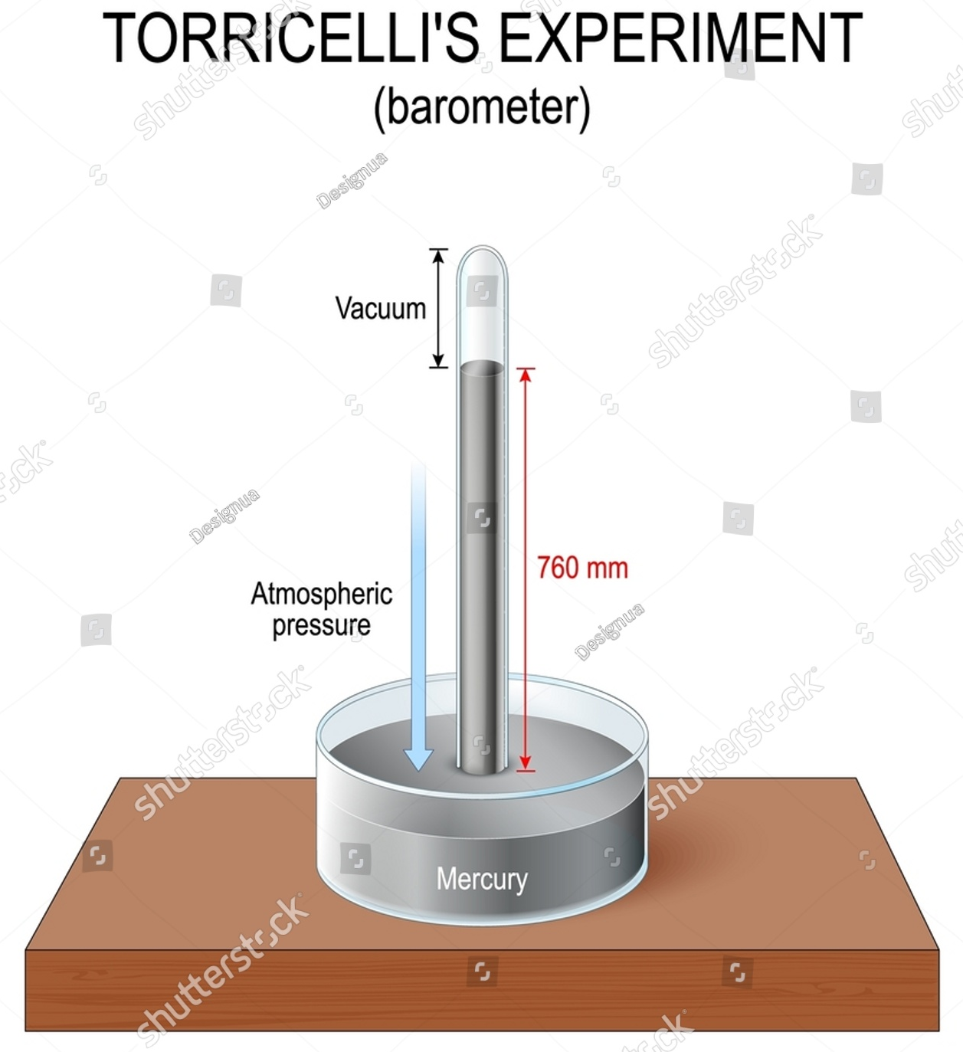





Mesures de pression ; unités
La pression atmosphérique est donnée par la loi de Toricelli
$$P_{vide}=0$$
$$P_{atm}=ρ_{Hg}gh$$
$$P_{atm}760 mmHg$$
$$h$$
La mesure de la pression est absolue
$$P_{atm}$$

Slide 37
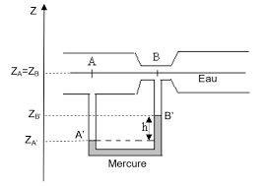

Manomètre différentiel à mercure
$$P_{A}−P_{B}=ρ_{Hg}gh$$

Slide 38
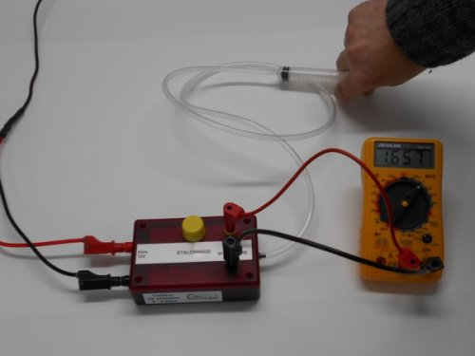
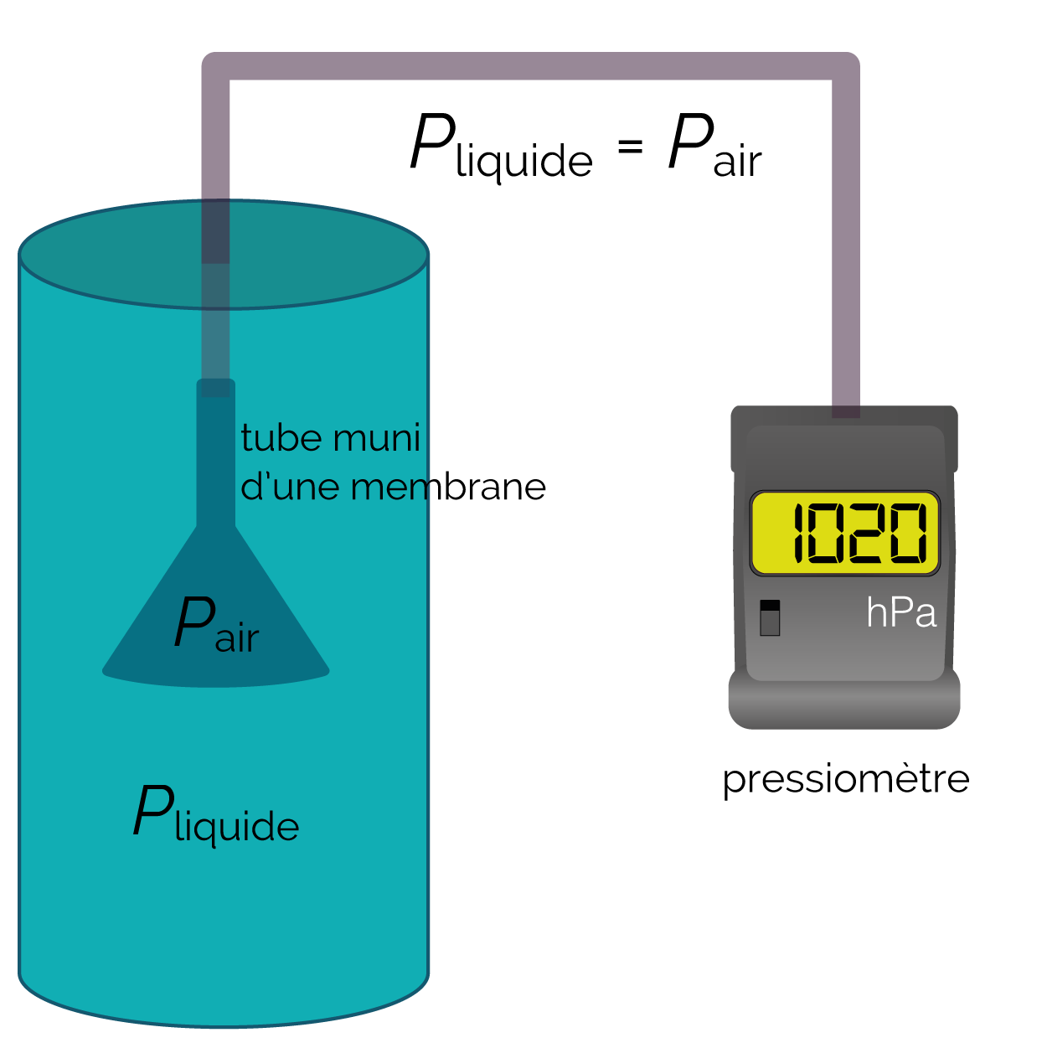
Capteur de pression
Membrane en équilibre dynamique

Slide 39
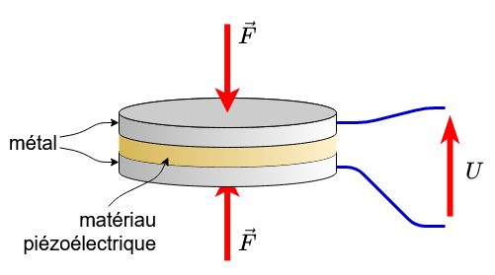

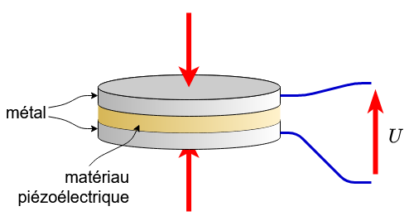
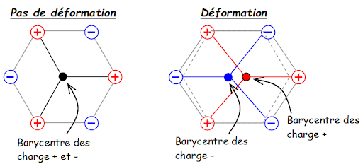

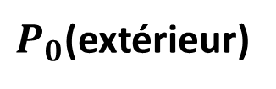


Capteur piézoélectrique
$$U=2kF$$
$$P$$
$P_{0}$(extérieur)
$$U=2k(P+P_{0})$$

Slide 40
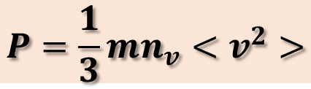

Interprétation de la pression
La pression exercée par un fluide sur une surface peut être interprétée comme le résultat des innombrables collisions des molécules du fluide avec la paroi. Cela conduit à la formule de Bernoulli
$$P=\frac{1}{3}mn_{v}<v^{2}>$$
où $m$ est la masse d’une molécule, $nV = N/V$ est le nombre de molécules par unité de volume et est la vitesse quadratique moyenne.
$$\vec{F}$$
Echange de quantité de mouvement entre les particules et la paroi. D’où la naissance d’une force de pression.

Slide 41
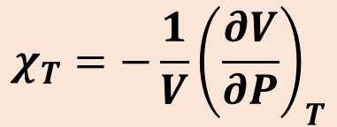

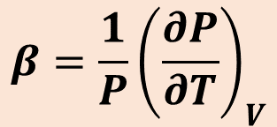
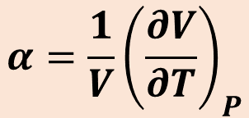
Coefficients thermoélastiques d’un fluide
Soit un fluide dont l’état est décrit par la donnée des variables d’état $P$, $V$, $T$, reliées par l’équation :
$f\left(P,V,T\right)=0$
$$α=\frac{1}{V}{\left(\frac{∂V}{∂T}\right)}_{P}$$
Le coefficient de dilatation isobare ($K^{−1}$):
$$β=\frac{1}{P}{\left(\frac{∂P}{∂T}\right)}_{V}$$
Le coefficient d’augmentation de pression à volume constant ($K^{−1}$):
$$χ_{T}=−\frac{1}{V}{\left(\frac{∂V}{∂P}\right)}_{T}$$
Le coefficient de compressibilité isotherme (${Pa}^{−1}$):
$α$, $β$, $χ_{T}$ sont des variables d’état positives qui dépendent de $P$, $V$, $T$.

Slide 42

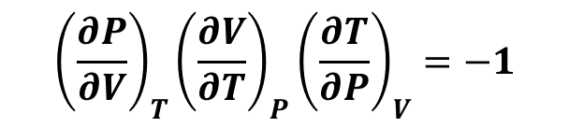
On a de plus :
$$α=Pβχ_{T}$$
Démo : On montrera d’abord, à partir de l’équation d’état $f\left(P,V,T\right)=0$ que :
$${\left(\frac{∂P}{∂V}\right)}_{T}{\left(\frac{∂V}{∂T}\right)}_{P}{\left(\frac{∂T}{∂P}\right)}_{V}=−1$$

Slide 43
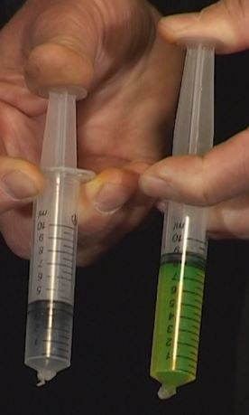
Compressibilité
Air(gaz)
Liquide
Fortement compressible
Très peu compressible

